Slide 1



Slide 2






Slide 3



Bạn đầu tiên nhận được hoa sẽ đưa ra những câu hỏi ôn lại kiến thức đã học và chuyền hoa lại cho bạn có câu trả lời, bạn nào nhận được hoa sẽ trả lời và tiếp tục đưa ra câu hỏi đồng thời chuyền hoa tới bạn khác. Chẳng hạn:
Bạn A: Mời bạn nêu cách cộng, trừ hai phân số cùng mẫu.
Bạn B: Bạn hãy nêu cách tìm phân số của một số

Slide 4



BÀI 23
EM ÔN LẠI NHỮNG GÌ ĐÃ HỌC
( tiết 1)

Slide 5


Slide 6

Mình đang có dự án xây một ngôi nhà. Hãy cùng vượt qua các nhiệm vụ để giúp mình thực hiện dự án nhé!

Slide 7



Slide 8

1
Nói cho bạn nghe những điều em học được trong chủ đề

Slide 9



Chúng ta đã có 1 thành viên cho dự án xây nhà. Tiếp tục cố gắng các bạn nhé!

Slide 10
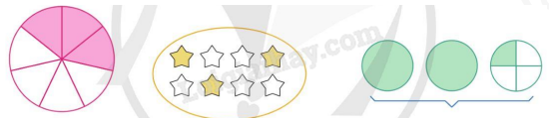
a) Nêu phân số hoặc hỗn số chỉ phần đã tô màu trong các hình sau:Xem thêm tại:
2
a) Hình 1: $\frac{3}{7 }$
Hình 2: $\frac{3}{8 }$
Hình 3: 2$\frac{1}{4 }$

Slide 11


b) >, <, = ?

Slide 12
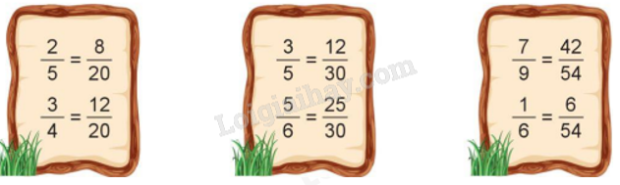
c) Tìm lỗi sai rồi sửa lại cho đúng:Xem thêm tại:
$Sai \frac{3}{4}$ = $\frac{12}{20}$
Sửa $\frac{3}{4}$ = $\frac{3 x 5}{4 x 5 }$ = $\frac{15}{20}$
$Sai \frac{3}{5}$ = $\frac{12}{30}$
Sửa $\frac{3}{5}$ = $\frac{3 x 6}{5 x 6 }$ = $\frac{18}{30}$
$Sai \frac{1}{6}$ = $\frac{6}{54}$
Sửa $\frac{1}{6}$ = $\frac{1 x 9}{6 x 9 }$ = $\frac{9}{54}$

Slide 13

d) Tính:
$\frac{5}{8}$ + $\frac{1}{3}$ = $\frac{15}{24}$ + $\frac{8}{24}$ = $\frac{23}{24}$
$\frac{1}{6}$ + $\frac{8}{9}$ = $\frac{3}{18}$ + $\frac{16}{18}$ = $\frac{19}{18}$
$\frac{4}{5}$ - $\frac{3}{4}$ = $\frac{16}{20}$ - $\frac{15}{20}$ = $\frac{1}{20}$
$\frac{5}{12}$ - $\frac{3}{20}$ = $\frac{25}{60}$ - $\frac{9}{60}$ = $\frac{16}{60}$ = $\frac{4}{15}$

Slide 14

Chúng ta lại có thêm 1 thành viên nữa rồi! Các bạn thật giỏi

Slide 15
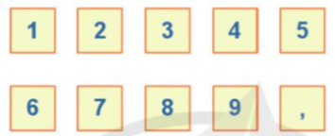
Lập một số thập phân có sáu chữ số khác nhau, trong đó có ba chữ số ở phần thập phân.
b) Làm tròn số thập phân lập được ở câu a đến hàng đơn vị, hàng phần mười, hàng phần trăm.
3
Cho các thẻ chữ số và thẻ dấu phẩy sau:
VD: 345, 618
Số 345, 618 làm trong đến hàng đơn vị là 346. (Vì số 345, 618 gần với số 346 hơn 345)

Slide 16
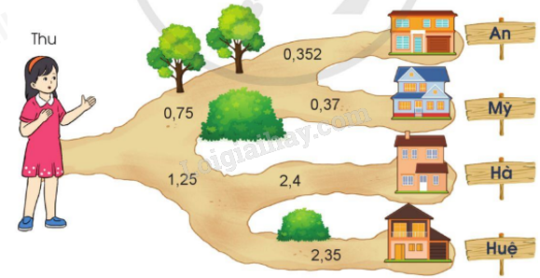
4
Ở mỗi ngã rẽ, Thu sẽ rẽ theo con đường ghi số thập phân bé hơn. Theo em, Thu đến thăm nhà bạn nào?
Ta có: 0,75 < 1,25 và 0,352 < 0,37.
Vậy Thu đến thăm nhà bạn An.

Slide 17


Slide 18



Slide 19
Qua bài học hôm nay, em đã ôn tập những kiến thức gì?

Slide 20
Chúng mình sẽ tiếp tục dự án xây ngôi nhà ở bài học hôm sau nhé!

Slide 21



Slide 22



